Slide 1
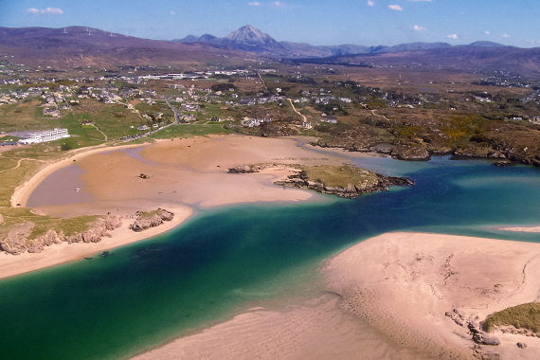
Gweedore – En Irlande
Cliquez Gauche PPS
En Manuel

Slide 2
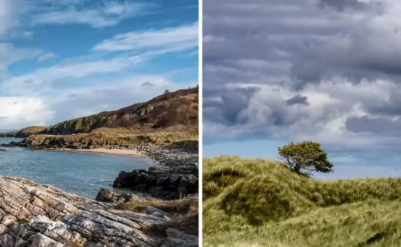
Gweedore est connu pour être le berceau de la culture irlandaise , [ 9 ] avec les anciennes coutumes irlandaises, la musique traditionnelle, le théâtre, les jeux gaéliques et la langue irlandaise jouant un rôle central et essentiel dans la vie de la population locale. Ceci, ainsi que ses paysages et ses nombreuses plages, a fait de la région une destination touristique populaire, en particulier auprès des visiteurs d' Irlande du Nord .

Slide 3
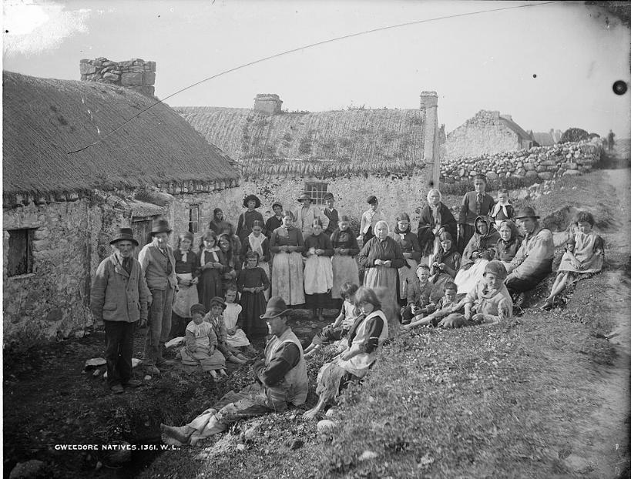
Les natifs de Gweedore photographiés ici à Magheraclogher en 1865

Slide 4
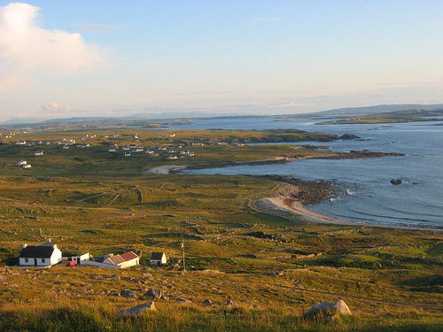
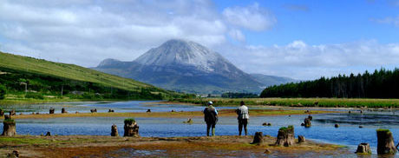

Slide 5
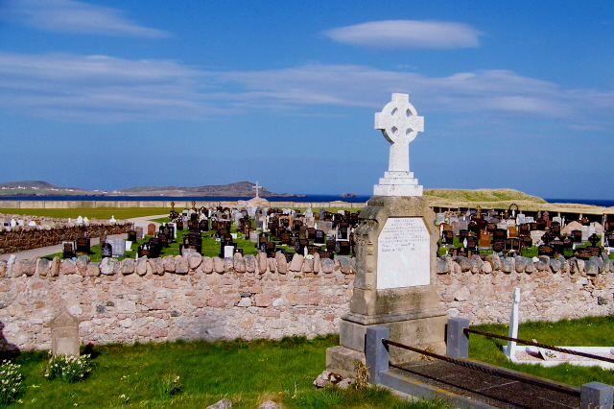
Bunbeg - Cimetière de Magheragallon

Slide 6
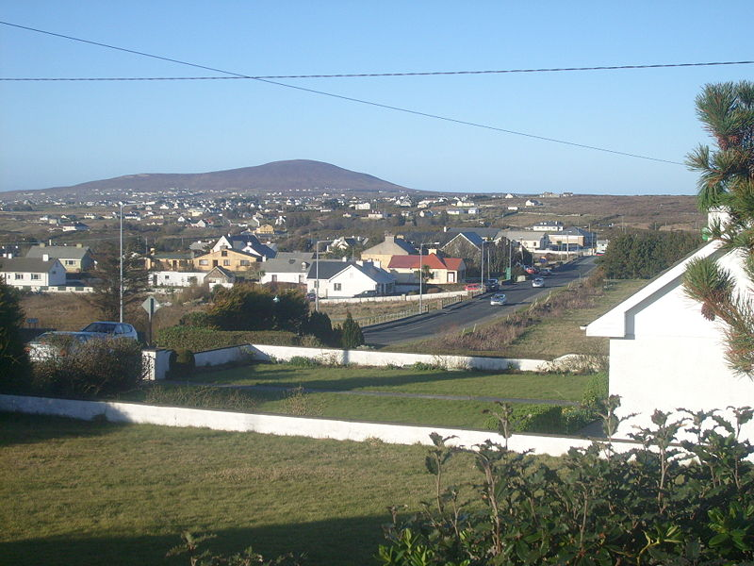
La route principale R257 qui traverse Gweedore, vue ici à Derrybeg, est connue localement sous le nom de « Golden Mile »

Slide 7
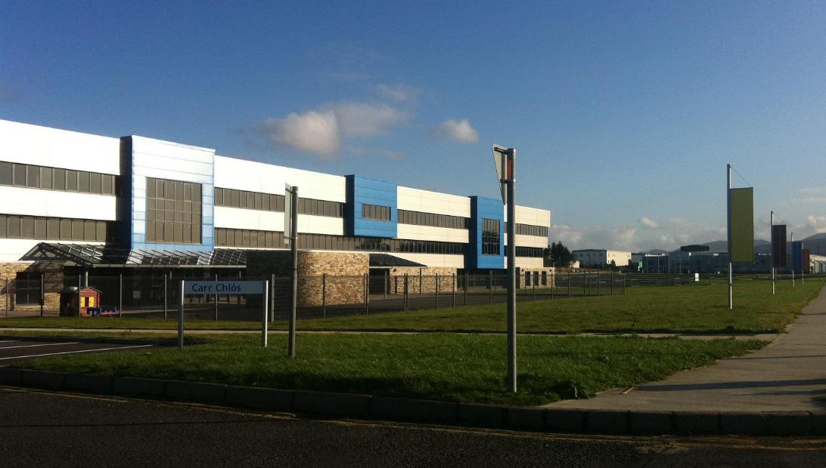
Áislann Ghaoth Dobhair (ouvert en 2011) est un bâtiment ultramoderne qui abrite la bibliothèque locale, une école maternelle et une galerie d'exposition

Slide 8
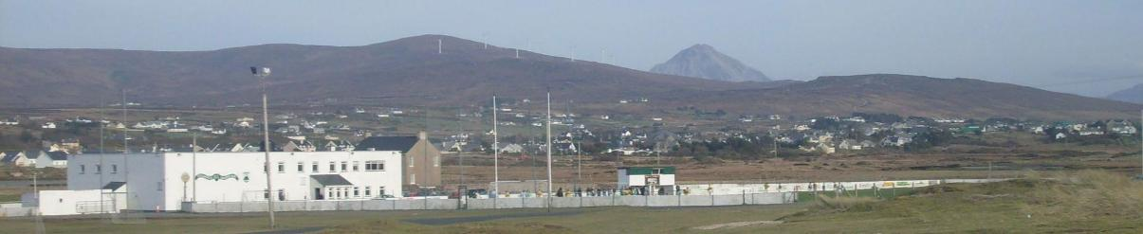
Le club-house et le terrain Gaoth Dobhair GAA, avec Gweedore et Errigal vus en arrière-plan

Slide 9
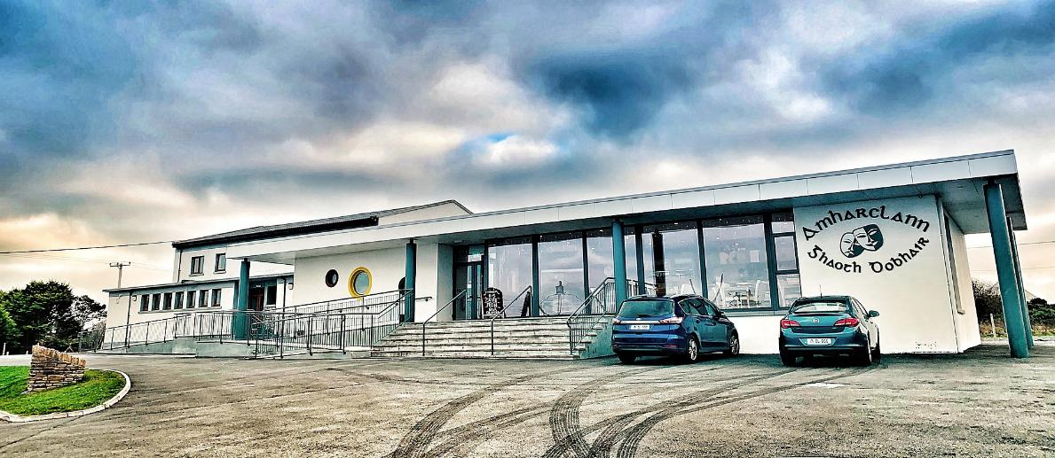
Amharclann Ghaoth Dobhair serves as the epicentre of cultural events in Gweedore

Slide 10
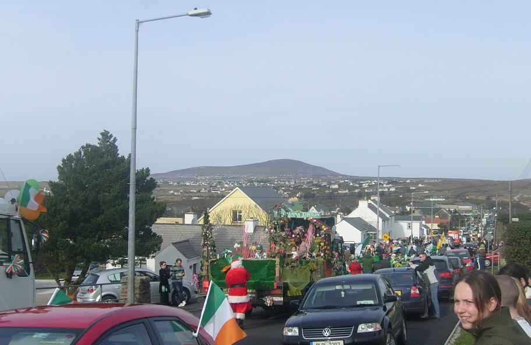
Défilé de la Saint-Patrick à Gweedore, comté de Donegal, Irlande (2009 )

Slide 11
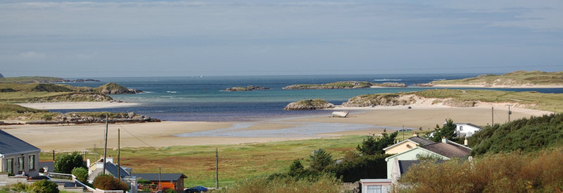
Vue panoramique de la plage de Magheraclogher et de la baie de Gweedore.

Slide 12
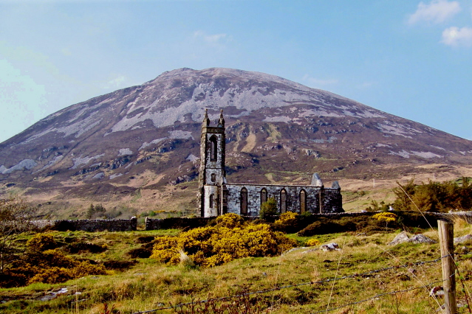
Église d'Irlande abandonnée à Dunlewey

Slide 13
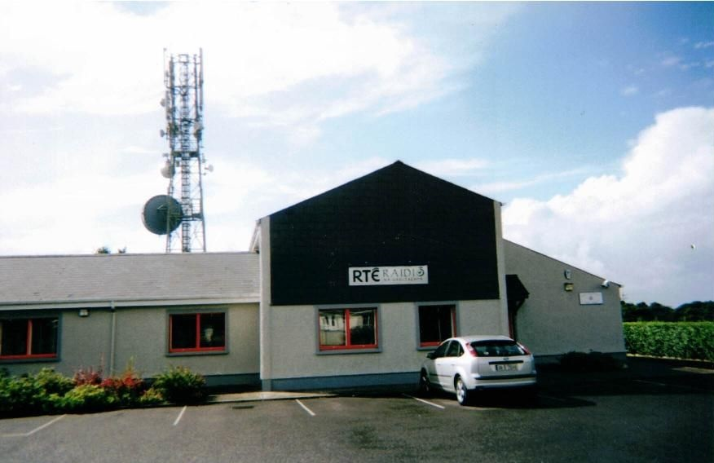
Studios RTÉ Raidió na Gaeltachta à Derrybeg

Slide 14
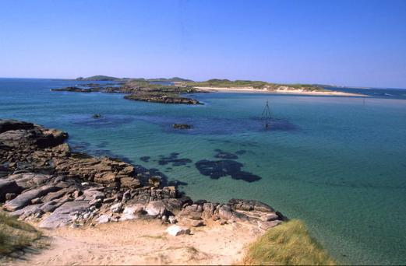
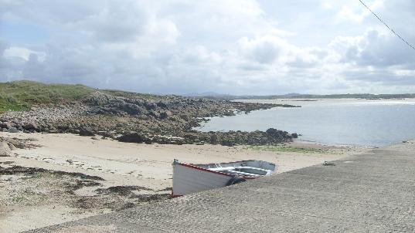
Jetée de Cití Archie, Magheragallon
Vue de Dunmore Strand à Inishinny

Slide 15
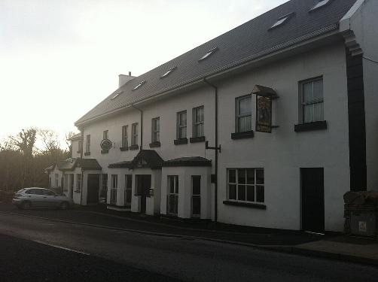
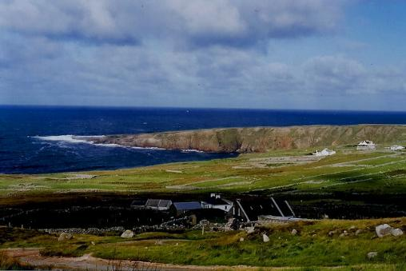
Falaises de Bloody Foreland
Taverne de Hiúdaí Beag à Bunbeg

Slide 16
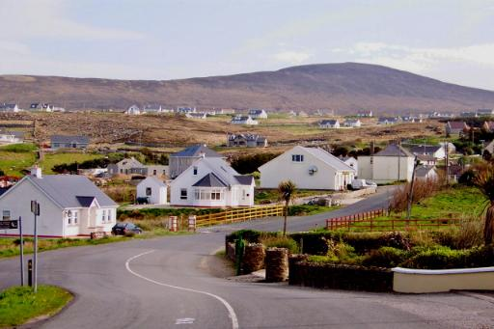
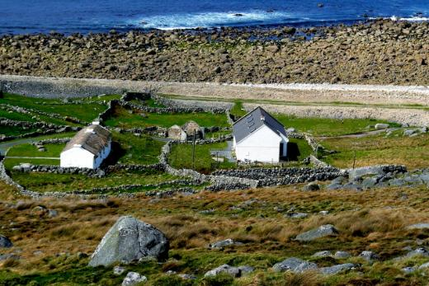
Glassagh - R257 au nord de l'hôtel Teac Jack La route à gauche vous mènera à un petit étang, dans un quartier résidentiel, puis à une petite plage le long de la baie de Gweedore par une route étroite, sablonneuse et herbeuse.
Meenaclady - Cottage à l'est de Bloody Foreland

Slide 17
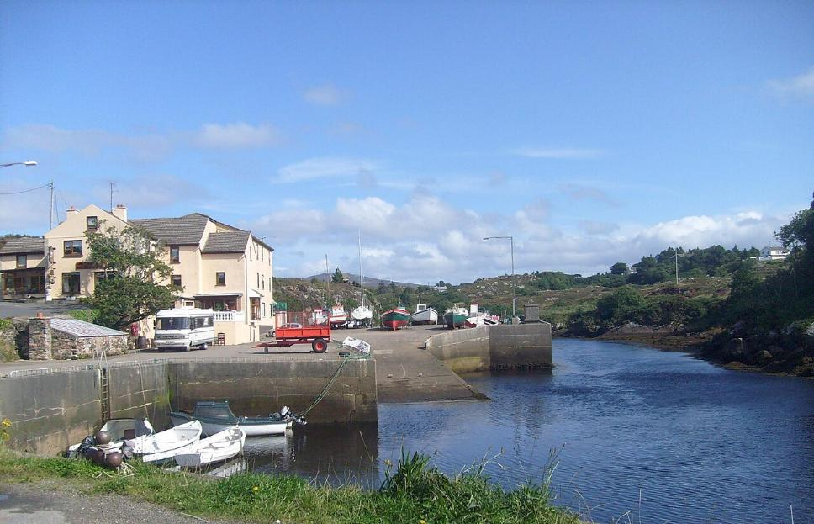
Port de Bunbeg

Slide 18
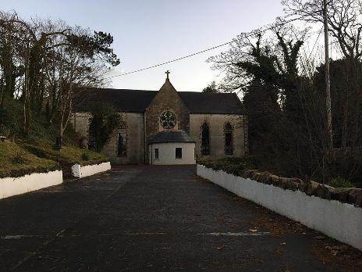
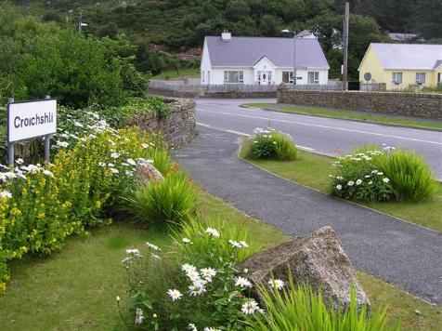
Pont de Crolly
Ancienne chapelle à Derrybeg

Slide 19
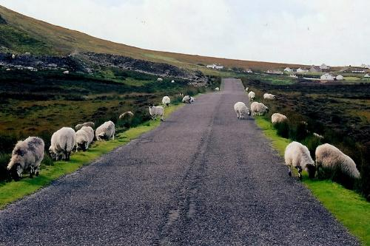
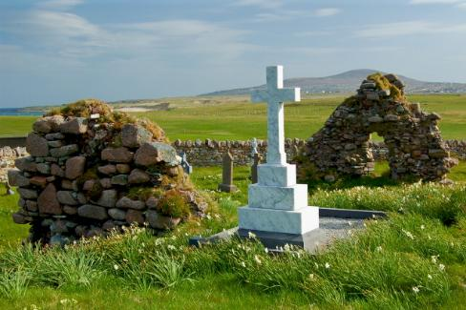
Ruines d'une église dans le cimetière de Magheragallon
Moutons au pâturage à Meenaclady

Slide 20
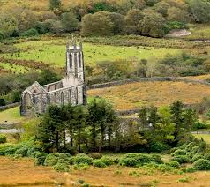
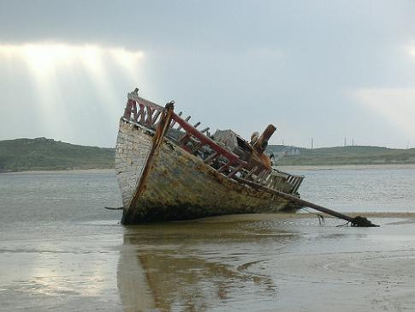
Naufrage du « Bád Eddie » sur la plage de Magheraclogher

Slide 21
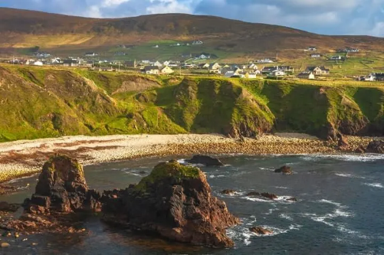
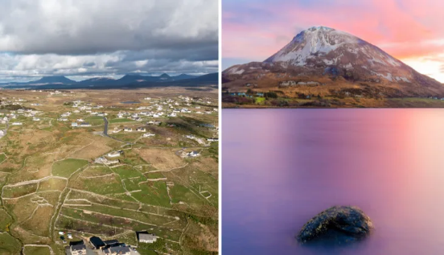

Slide 22
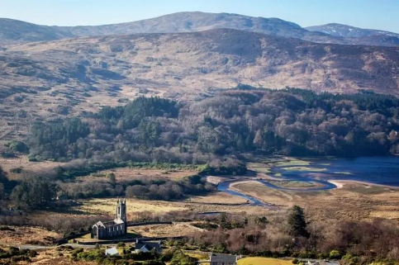
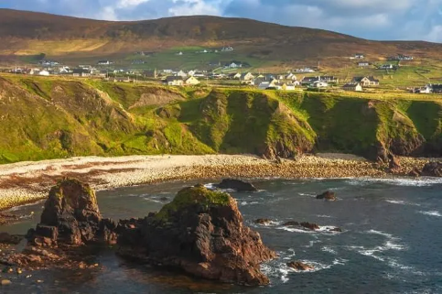

Slide 23
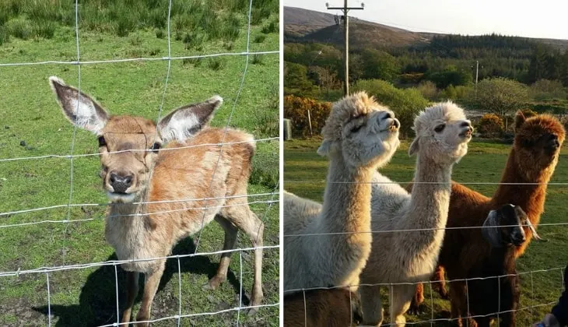

Slide 24
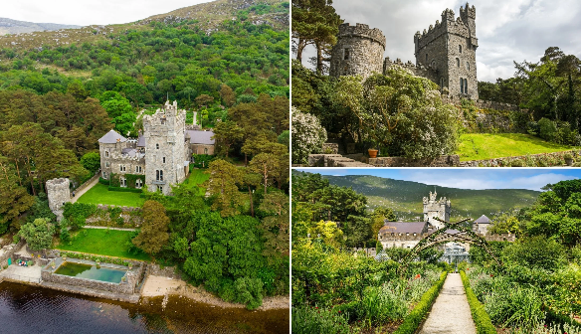
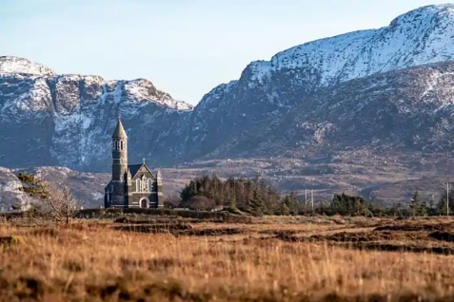

Slide 25
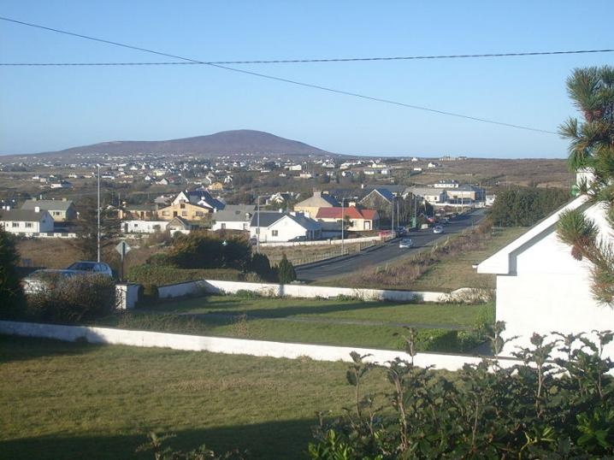
Lorient Vous A Proposé Gweedore En Irlande
Images Et Son
Du Net
Daniel

